Slide 1
Беспроводная передача данных
Лекция 6

Slide 2
План лекции
Беспроводные среды
Электромагнитные волны
Закономерности распространения электромагнитных волн
Лицензирование
Спутниковая связь
Технологии помехоустойчивого кодирования

Slide 3
Беспроводные среды
Беспроводные среды передачи данных используют следующие технологии:
Bluetooth
Wi-Fi
сотовые сети
спутниковые системы
навигационные системы
…

Slide 4
Беспроводные среды
Применяются в том случае, если:
применение проводных линий связи принципиально невозможно
  мобильная телефония
затруднена прокладка кабеля
можно использовать провода, но удобнее обойтись без них и при этом пропускная способность беспроводных сетей устраивает пользователя

Slide 5
Электромагнитные волны
Электромагнитные волны – это распространяющееся в пространстве со скоростью света электромагнитное поле
Скорость света в вакууме (с) ≈ 3⋅10⁸ м/с
Во всех остальных средах скорость света меньше этой величины
  в воздухе меньше на сотые доли процента
  в оптоволоконном кабеле меньше почти в 1,5 раза

Slide 6
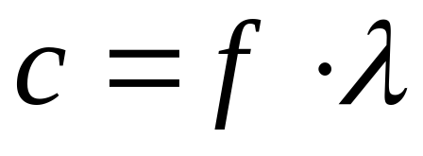
Электромагнитные волны
Электромагнитная волна характеризуется
частотой f
длиной волны λ
Они связаны соотношением:

Slide 7
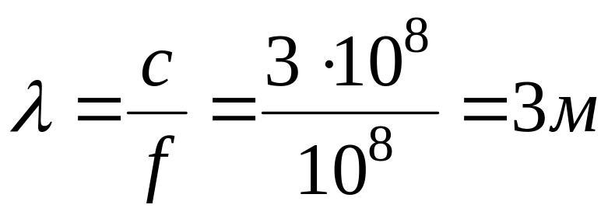
Электромагнитные волны
Пример.
Если f = 100 МГц (частота FM-радио),
то длина волны равна:

Slide 8
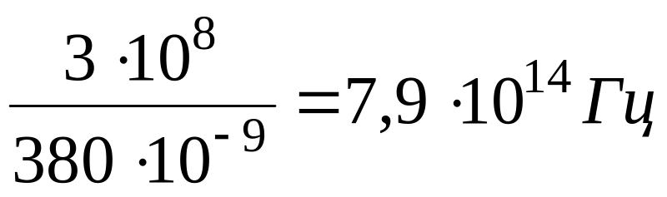
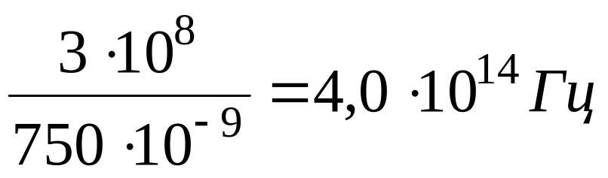
Электромагнитные волны
Пример. Видимый свет имеет длину волны примерно от 380 нм до 750 нм
Вычислим границы диапазона частот видимого света:

Slide 9
Электромагнитные волны
Электромагнитный спектр – это шкала частот электромагнитных волн, существующих в природе (см. схему)

Slide 10
Электромагнитные волны
Электромагнитный спектр состоит из трех основных частей, которые, в свою очередь делятся на ряд диапазонов:
радиоволны (f < 300 ГГц)
оптическое излучение
(3⋅10¹¹ Гц < f < 3⋅10¹⁶ Гц)
ионизирующее электромагнитное излучение (f > 3⋅10¹⁶ Гц)

Slide 11
Электромагнитные волны
Диапазоны радиоволн:
Англ. сокр. | Англ. название | Рус. сокр. | Русское название | Диапазон
VLF | Very Low Frequency | ОНЧ | очень низкие частоты | 3 кГц .. 30 кГц
LF | Low Frequency | НЧ | низкие частоты | 30 кГц .. 300 кГц
MF | Medium Frequency | СЧ | средние частоты | 300 кГц .. 3 МГц
HF | High Frequency | ВЧ | высокие частоты | 3 МГц .. 30 МГц

Slide 12
Электромагнитные волны
Диапазоны радиоволн:
Англ. сокр. | Англ. название | Рус. сокр. | Русское название | Диапазон
VHF | Very High Frequency | ОВЧ | очень высокие частоты (метровые) | 30 МГц..300 МГц
UHF | Very High Frequency | УВЧ | ультравысокие частоты (дециметр.) | 300 МГц .. 3 ГГц
SHF | Super High Frequency | СВЧ | сверхвысокие частоты | 3 ГГц .. 30 ГГц
EHF | Extremely High Frequency | ЧВЧ | чрезвычайно высокие частоты | 30 ГГц .. 300 ГГц

Slide 13
Электромагнитные волны
Кроме того, выделяется диапазон микроволнового излучения, охватывающий частоты, примерно от 300 МГц до 300 ГГц

Slide 14
Электромагнитные волны
Оптическое излучение включает три диапазона:
инфракрасное излучение (infrared)
видимый свет (visible light)
ультрафиолетовое излучение (ultraviolet)

Slide 15
Электромагнитные волны
Ионизирующее электромагнитное излучение состоит из двух диапазонов:
рентгеновское излучение (X-rays)
гамма-излучение (gamma rays)

Slide 16
Электромагнитные волны
В беспроводных компьютерных сетях и телекоммуникациях применяются в основном электромагнитные волны микроволнового диапазона
В оптоволоконных кабелях применяется инфракрасное излучение

Slide 17
Электромагнитные волны
Для передачи и приема радиоволн используются антенны
Антенна преобразует радиосигнал
в электрический и наоборот
Антенны бывают:
  направленными или параболическими
  ненаправленными или изотропными

Slide 18
Закономерности распространения электромагнитных волн
Выше частота →
шире возможная полоса пропускания →
больше теоретически допустимая скорость передачи информации
(см. формулы Шеннона и Найквиста)

Slide 19
Закономерности распространения электромагнитных волн
Пример. Полоса пропускания оптоволоконных кабелей составляет примерно 30 ТГц
  например, кабель работает в диапазоне 1210..1380 нм, т. е. на частотах 217…248 ТГц
При этом теоретическая пропускная способность по формуле Найквиста при двух состояниях сигнала составляет 60 Тбит/с (60 000 Гбит/с)
С применением современных методов кодирования пропускная способность может достигать 200 Тбит/с

Slide 20
Закономерности распространения электромагнитных волн
Среднечастотные волны (до 3 МГц) распространяются вдоль поверхности земли на расстояния до 1000-1500 км, легко огибают препятствия и проникают сквозь стены зданий

Slide 21
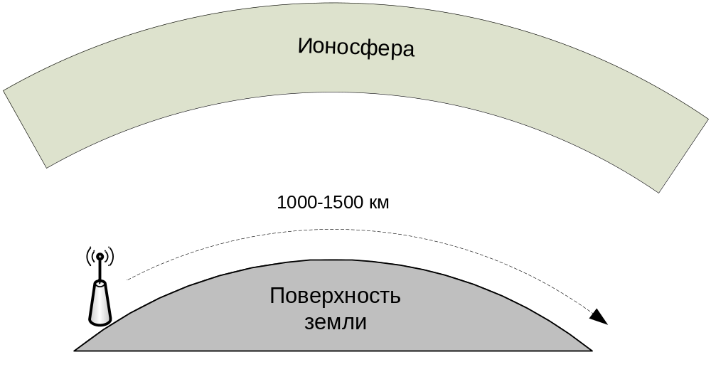
Закономерности распространения электромагнитных волн
Среднечастотные волны:

Slide 22
Закономерности распространения электромагнитных волн
Высокочастотные волны (до 300 МГц) вдоль поверхности проходят на меньшее расстояние, но они отражаются ионосферой и поэтому могут распространяться вплоть до противоположного передатчику конца земного шара

Slide 23
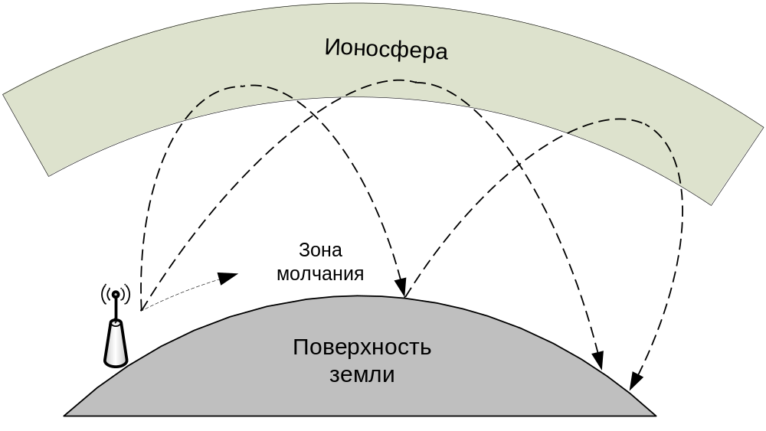
Закономерности распространения электромагнитных волн
Высокочастотные волны:

Slide 24
Закономерности распространения электромагнитных волн
Волны микроволнового диапазона (выше 300 МГц) распространяются
в зоне прямой видимости
  эта зона зависит от высоты антенн
  и составляет расстояние в несколько десятков километров
Также эти волны проходят сквозь ионосферу, поэтому они используются для спутниковой связи

Slide 25
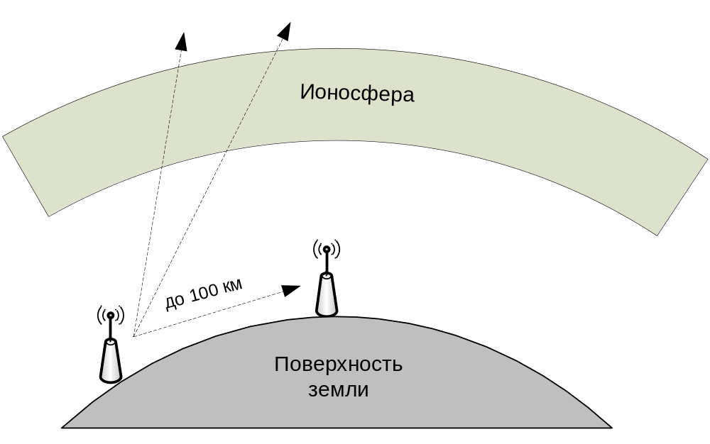
Закономерности распространения электромагнитных волн
Волны микроволнового диапазона:

Slide 26
Закономерности распространения электромагнитных волн
На частотах выше примерно 4 ГГц электромагнитные волны начинают поглощаться водой, что сказывается в виде помех на связи во время дождя или тумана

Slide 27
Закономерности распространения электромагнитных волн
Несмотря на большую дистанцию передачи, электромагнитные волны
с частотами ниже микроволнового диапазона не используются из-за низкой скорости передачи данных

Slide 28
Лицензирование
Чтобы избежать конфликтов при передаче на одинаковых частотах, радиочастотные диапазоны лицензируются государственными организациями
В нашей стране это Государственная Комиссия по радиочастотам России
Распределение происходит в соответствие
с рекомендациями Международного союза по телекоммуникациям
(International Telecommunications Union, ITU)

Slide 29
Лицензирование
Союзом ITU предложено выделить несколько частотных диапазонов в свободное коммерческое и некоммерческое использование
Такие диапазоны называются ISM – Industrial, Scientific and Medical (промышленные, научные и медицинские)
Не нужно обладать лицензией, чтобы работать в этих диапазонах, но передатчик должен иметь ограниченную мощность (≤ 1 Ватт)

Slide 30
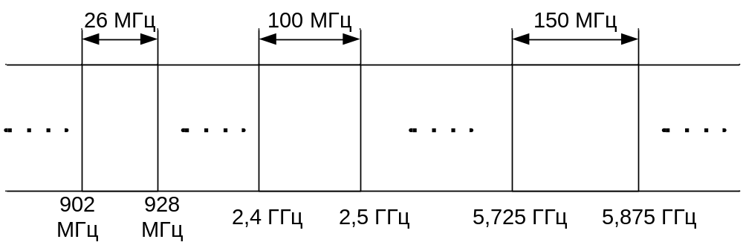
Лицензирование
ISM-диапазоны:

Slide 31
Спутниковая связь
Спутниковая связь использует несколько микроволновых диапазонов частот, выделенных союзом ITU
Различаются частоты:
  восходящая частота – для передачи
  с Земли на спутник
  нисходящая частота – для передачи
  со спутника на Землю

Slide 32
Спутниковая связь
Название диапазона | Нисходящая частота, ГГц | Восходящая частота, ГГц | Ширина полосы,МГц
L | 1,5 | 1,6 | 15
S | 1,9 | 2,2 | 70
C | 3,7-4,2 | 5,925-6,425 | 500
Ku | 11,7-12,2 | 14,0-14,5 | 500
Ka | 17,7-21,7 | 27,5-30,5 | 3500

Slide 33
Спутниковая связь
Низкочастотные диапазоны L и S имеют узкую полосу пропускания, но оборудование для их использование относительно дешево
Диапазон С также недорогой, но его используют наиболее давно, поэтому он весьма заполнен

Slide 34
Спутниковая связь
Высокочастотные диапазоны Ku и Ka пока не переполнены и имеют широкие полосы пропускания, но оборудование для них существенно дороже, кроме того на сигналы в этих диапазонах оказывают влияние осадки

Slide 35
Спутниковая связь
Спутники располагаются на орбитах, имеющих разную высоту над поверхностью Земли
Так как существуют зоны (радиационные пояса или пояса Ван Аллена), нахождение в которых спутников небезопасно из-за действия заряженных частиц, используются несколько групп орбит

Slide 36
Спутниковая связь
Спутниковые орбиты:
маловысотные орбиты – 100-2000 км
(Low Earth Orbit, LEO)
средневысотные орбиты – 5000‑20000 км
(Medium Earth Orbit, MEO)
геостационарная орбита – 35 786 км
(Geostationary Earth Orbit, GEO)

Slide 37
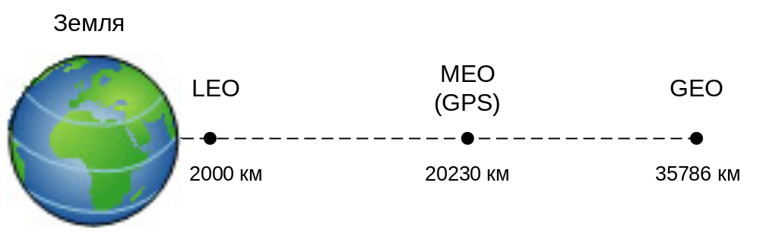
Спутниковая связь
Спутниковые орбиты:

Slide 38
Спутниковая связь
Спутники LEO:
+ малое время задержки сигнала
+ небольшая мощности передатчика
+ легкость запуска спутников
– большое число спутников для охвата всей территории Земли
– малое время доступности каждого спутника для фиксированной точки Земли;
– малый срок эксплуатации вследствие атмосферного трения

Slide 39
Спутниковая связь
Применение спутников LEO :
телекоммуникационные системы:
  Iridium
  Globalstar
  Teledesic
Международная космическая станция

Slide 40
Спутниковая связь
Применение спутников MEO:
глобальные системы навигации и определения положения
  GPS (США)
  ГЛОНАСС (Россия)
  Galileo (Евросоюз)
  Beidou (Китай)

Slide 41
Спутниковая связь
Система GPS – Global Positioning System
GPS – это способ определения местоположения и скорости различных объектов на Земле и в околоземном пространстве
Другое название – NAVSTAR
Полный охват всей территории Земли обеспечивается 24 спутниками

Slide 42
Спутниковая связь
GPS состоит более чем из 30 спутников
Спутники вращаются на высоте 20230 км
Передача данных ведется на частотах:
  L1=1,575 ГГц
  L2=1,227 ГГц
  L5=1,176 ГГц

Slide 43
Спутниковая связь
Данные на частотах L1 и L5 доступны всем пользователям
Передача на частоте L2 является зашифрованной и навигация с её помощью обладает более высокой точностью (военное применение)

Slide 44
Спутниковая связь
Спутники GEO:
+ каждый спутник охватывает до 1/4 поверхности Земли
+ спутник неподвижен для антенн
+ меньший износ (спутник вне атмосферы)
– большое время задержки сигнала (250-300 мс)
– высокое затухание сигнала → увеличение мощности передатчика

Slide 45
Спутниковая связь
Применение спутников GEO:
связь
телевидение
передача компьютерных данных
военная техника
метеоспутники
изображения Земли

Slide 46
Технологии помехоустойчивого кодирования
Проблемы беспроводной передачи:
влияние помех
легкость прослушивания
Способы решения – основаны на расширении спектра за счет использования широкой полосы пропускания

Slide 47
Технологии помехоустойчивого кодирования
Способы решения:
Метод расширения спектра скачкообразной перестройкой частоты FHSS (Frequency-Hopping Spread Spectrum)
Метод прямого последовательного расширения спектра DSSS
(Direct-Sequencing Spread Spectrum)

Slide 48
Технологии помехоустойчивого кодирования
Метод FHSS:
полоса пропускания делится на несколько частотных каналов
передатчик генерирует псевдослучайную последовательность номеров каналов и переключает рабочие частотные каналы

Slide 49
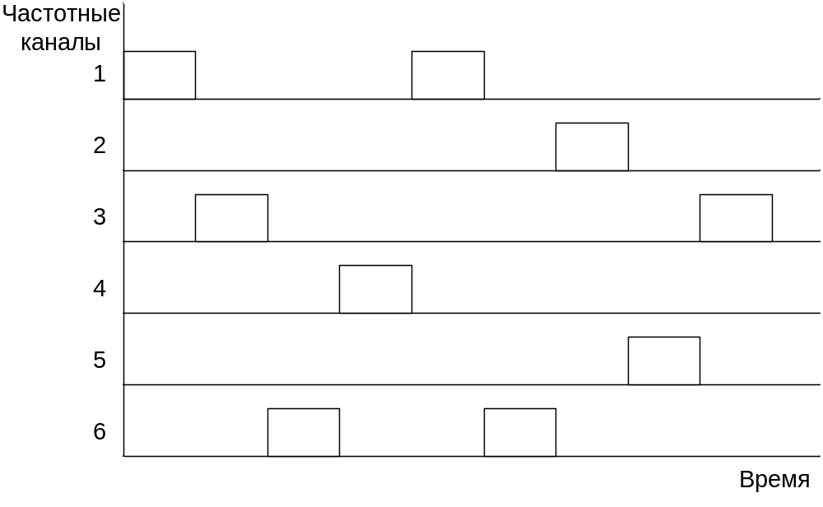
Технологии помехоустойчивого кодирования

Slide 50
Технологии помехоустойчивого кодирования
Недостаток – неэффективное использование полосы пропускания
Решение: передавать несколько сигналов одновременно
Метод FHSS применяется в сетях Wi-Fi и Bluetooth

Slide 51
Технологии помехоустойчивого кодирования
Метод DSSS:
каждый бит заменяется последовательностью N битов
  например, в последовательности Баркера двоичная единица заменятся 10110111000,
  а двоичный ноль – 01001000111
спектр результирующего сигнала расширяется в N раз
метод DSSS применяется в сетях Wi-Fi

